Slide 1
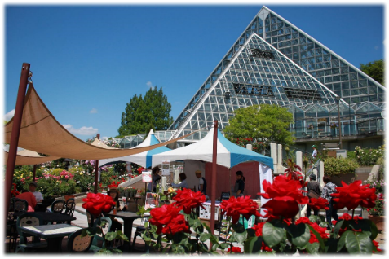
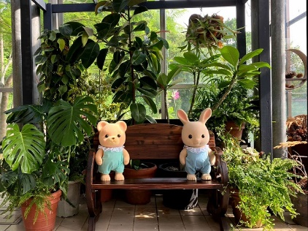
大阪府立花の文化園 今年度からの取組み
資料５
施設概要
名称 | 花の文化園 with ワールドインテック ※ネーミングライツ導入（契約料100千円/年×10年間）
所在地 | 河内長野市高向2292-1 ※面積98,468㎡
設置年月 | 平成２年９月25日
設置の目的 | EXPO'90「国際花と緑の博覧会」を契機に花きへの関心の高まりを受け設置。府民が花きを学び、花きに憩うとともに、農業の有する機能について学ぶことのできる機会や健康の増進の機会の提供を行う
近年の年間入園者数 | 10万人前後で推移
大温室
新指定管理者の主な提案概要
スケジュール（予定）
7月：レストランリニューアル
『シルバニアファミリー』とコラボした
フォトスポットの設置やカフェの運営
10月～：収穫体験、ノルディックウォーキング・
ツリーイングイベント
2月：レストラン内装改修
・R5年4月～R15年3月 はなぶんマネジメントパートナーズが指定管理。
・農業について学ぶ機会の提供（収穫体験や野菜づくり講座等）
・健康づくり体験の実施（園内全域を使ったノルディックウォーキングイベント）
・『シルバニアファミリー』とコラボした樹名板の設置やカフェの運営、フォトスポット
・施設改修等への投資 （レストラン内装改修、インフォメーションカウンター設置、道の駅からの無料送迎、動物導入等）
シルバニアフォトスポット
レストラン（イメージ）
収穫体験
健康づくり（ウォーキングイベント等）

